Slide 1
§ 2. Попытки государственного самоопределения Беларуси

Slide 2
Вариант 1 Вариант 2
1. Дата Октябрьской революции
2. В Минске большевикам помешал взять власть в руки комитет… (продолжите)
3. Противники революции
4. Основные мероприятия большевиков
1. Дата Октябрьской революции в Минске
2. Дата окончательной победы большевиков в Минске
3. Сторонники революции
4. Основные мероприятия большевиков

Slide 3
План урока
Всебелорусский съезд
Брестский мир и его последствия для Беларуси
БНР

Slide 4
1. Всебелорусский съезд

Slide 5
Облискомзап
Заявляли о том, что белорусы не могут рассчитывать на собственное советское государство
Считали, что территория Беларуси должна быть включена в состав Российского советского государства

Slide 6
Великая Белорусская рада и Белорусский областной комитет
Заявляли о необходимости создания белорусского советского государства
Белорусы – сформировавшаяся нация, имеющая право самостоятельно решать свою судьбу
Призывали созвать Всебелорусский съезд

Slide 7
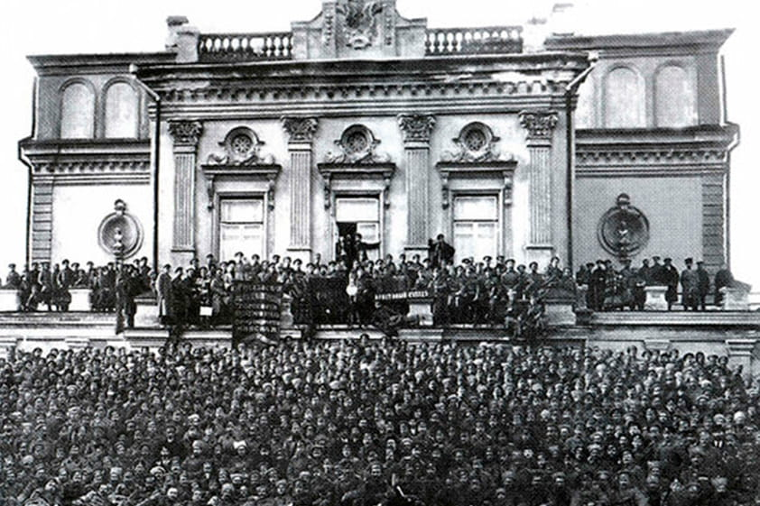
1 Всебелорусский съезд 5 – 18 декабря 1917 г.

Slide 8
2. Брестский мир

Slide 9
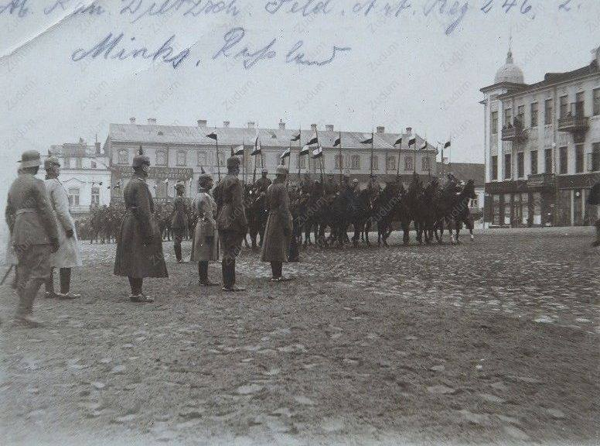
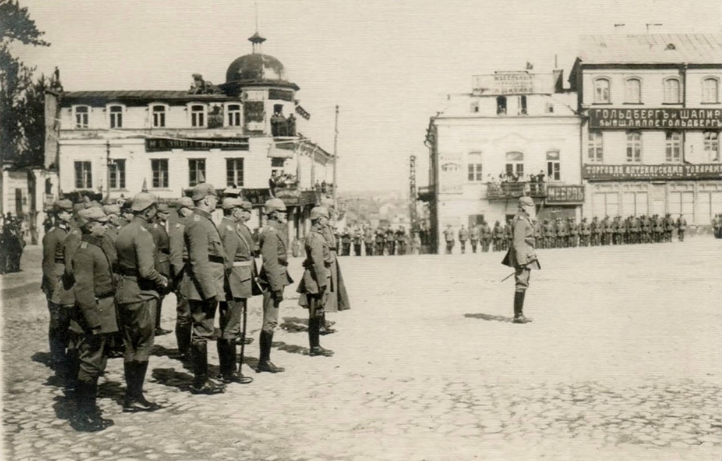

Slide 10
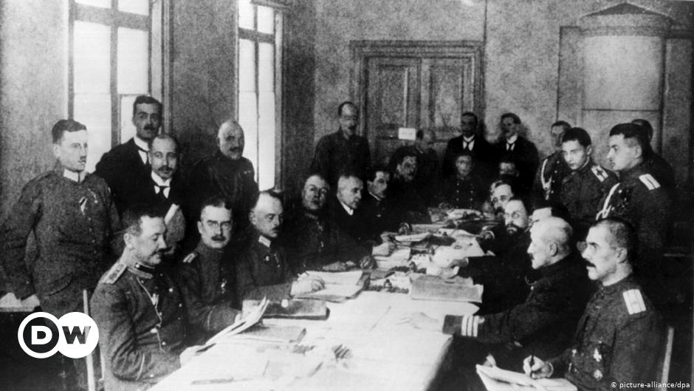
3 марта 1918 г. – Брестский мир

Slide 11
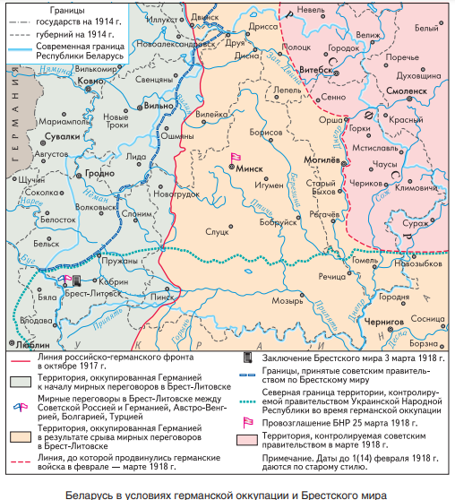

Slide 12
3. БНР

Slide 13
Уставные грамоты
21 февраля 1918 г. – I уставная грамота (провозглашалось право белорусов на самоопределение)
9 марта 1918 г. – II уставная грамота (провозглашение БНР)
25 марта 1918 г. – III уставная грамота (провозглашение независимости БНР)

Slide 14
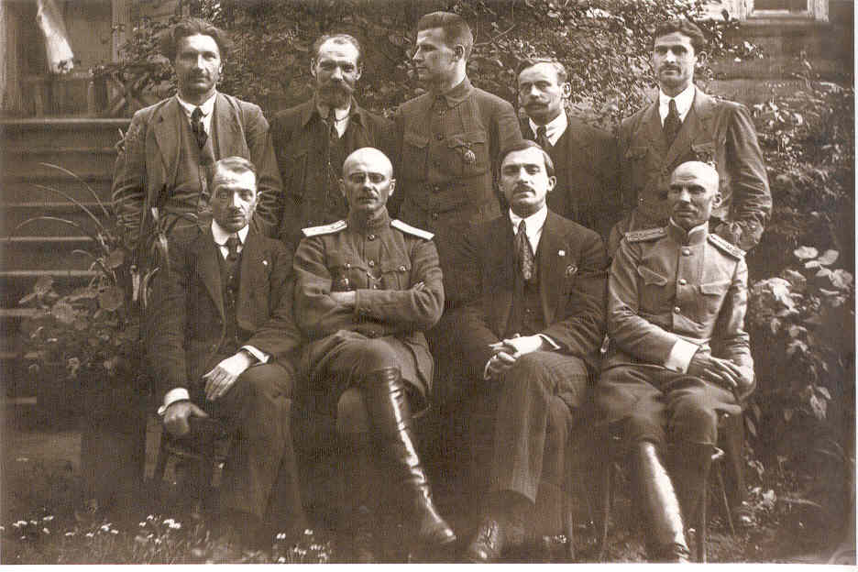
Руководство БНР

Slide 15
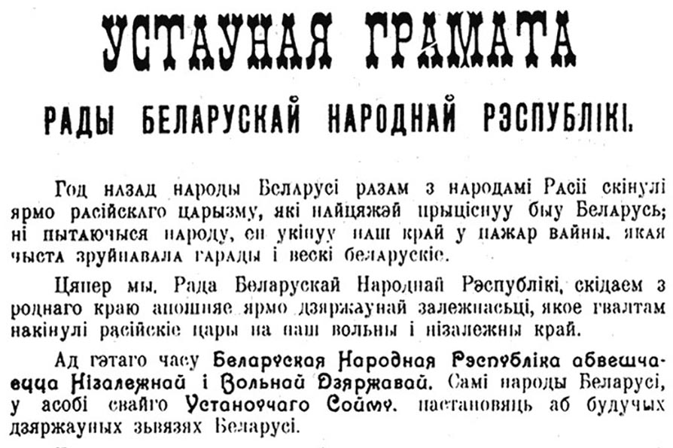
Уставная грамота БНР

Slide 16
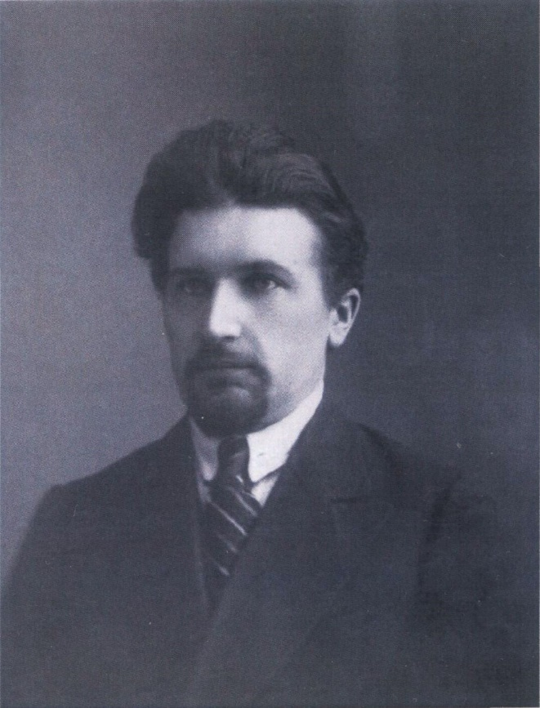
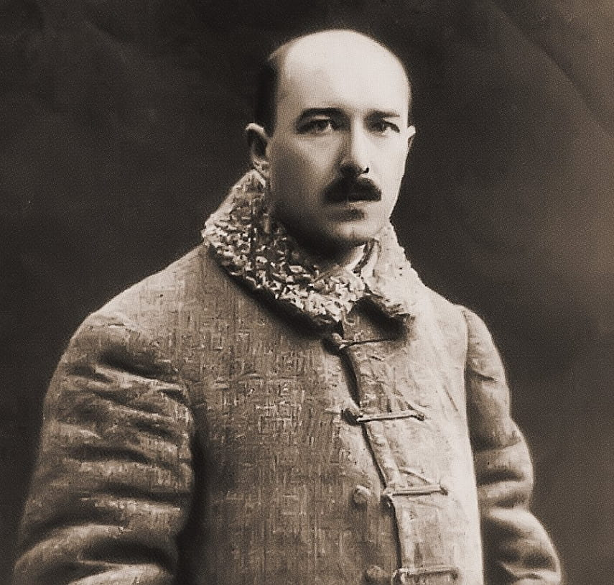
Аркадий Смолич Антон Луцкевич

Slide 17
Что успели и не успели
Успели
Не успели
Открывали белорусскоязычные школы
Открывали культурные центры
Создана Белорусская торговая палата
Просветительская деятельность
Полноценные органы власти
Армия и полиция
Денежная система
Законодательная система
Административная система

Slide 18
Контроль знаний
QR-коды

Slide 19
Домашнее задание
Параграф 2
10 человек тест
3 устно

Slide 20

Тест, д/з, отметки и материалы

